Slide 1
Сұйық кинематикасы

Slide 2
Сабақтың мақсаты:
Сұйықтар мен газдардың ағыстарын сипаттау

Slide 3
Гидроаэродинамика немесе сұйықтық динамикасы - бұл сұйықтықтардың (сұйықтықтардың немесе газдардың) заңдылықтарын сипаттайтын гидроаэромеханиканың бөлімшесі. Оның бірнеше жеке бөлімі бар:
Аэродинамика
ауаның және басқа газдардың қозғалысын зерттейтін бөлімі
Гидродинамика
сұйықтықтардың қозғалысын зерттейтін бөлімі

Slide 4
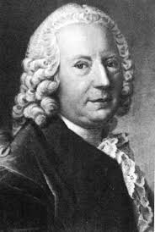
Даниэль Бернулли (1700 - 1782) - швейцариялық физик, механик және математик, газдардың, гидродинамиканың және математикалық физиканың кинетикалық теориясының негізін қалаушылардың бірі. Иоганн Бернуллидің ұлы.
1738 жылы Даниэль Бернулли сұйықтықтардың қозғалыс теориясын түсіндіретін еңбек шығарды. Ол екі болжамды қолданды: ыдыстан ағып жатқан сұйықтықтың беті әрдайым көлденең болып қалады және су қабаттарының шөгу жылдамдығы олардың еніне кері пропорционалды. Бұл қағидалардың көрсетілімдері болмаған жағдайда, теория сенімділікке ие болмады.

Slide 5
Егер сұйықтық қозғалысында жылдамдықтың градиенттері болмаса, онда ағынды сипаттағанда тангенциалдық кернеулер мен үйкелісті ескермеуге болады. Егер қосымша температура градиенттері аз болса, онда жылу өткізгіштікке де назар аудармауға болады, бұл идеал сұйықтықтың жуықтамасын құрайды. Идеал сұйықтықта қысыммен сипатталатын қалыпты кернеулер ғана қарастырылады. Изотропты сұйықтықта қысым барлық бағытта бірдей және скалярлық функциямен сипатталады.

Slide 6
Ағын түрлері
Ламинарлы
Турбулентті

Slide 7
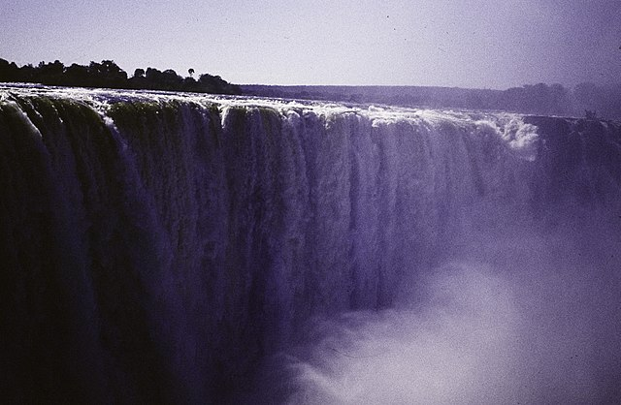
Ламинарлы ағындардың гидродинамикасы
Ламинарлы ағын - сұйықтық немесе газ араластырусыз және пульсациясыз (яғни жылдамдық пен қысымның кездейсоқ жылдам өзгеруінсіз) қабаттарда қозғалатын ағын.

Slide 8
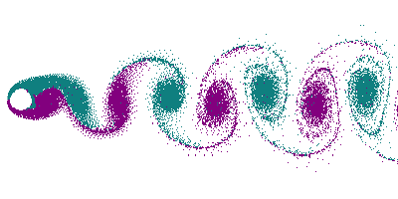
Турбулентті ағындардың гидродинамикасы
Турбулентті ағындардың гидродинамикасы - қысымның, жылдамдықтың, температураның, тығыздықтың лездік мәндерінің ретсіз ауытқуы оларда кейбір орташа мәндерге қатысты, әр түрлі құйынды қозғалыстардың пайда болуы, өзара әрекеттесуі және жоғалуымен байланысты болған кезде, үздіксіз ортаның, газдың, олардың қоспаларының осындай күйін зерттейді. таразылар, сонымен қатар сызықтық және сызықтық емес толқындар, солитондар, реактивті реакциялар.

